Slide 1
Ноосфера. Еволюція уявлень про місце людини в природі
Підготували учениці 11-Б класу
Могорт Валентина
Ясиновська Юлія

Slide 2
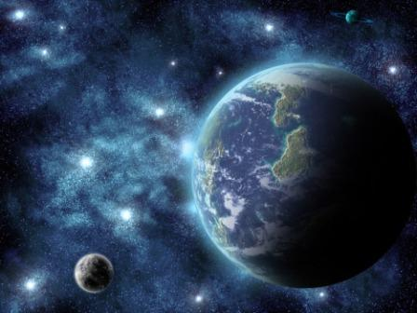
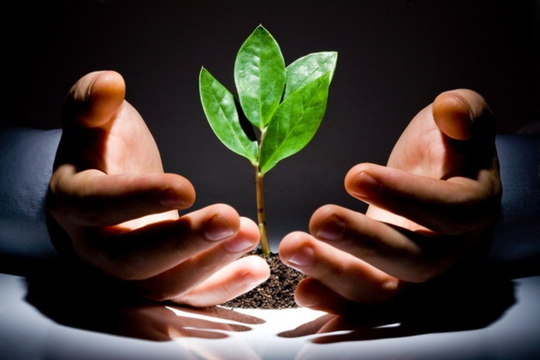
Ноосфе́ра — сучасна стадія розвитку біосфери, пов'язана з появою в ній людства. Частина планети і навколопланетного простору зі слідами діяльності людини.

Slide 3
В.І. Вернадський надавав поняттю «ноосфера» матеріалістичного наповнення, яке людство мало б враховувати у процесі розбудови суспільства і середовища. Отже, ноосферу слід розглядати як вищу стадію розвитку біосфери, пов'язану з виникненням і розвитком у ній людського суспільства, яке, пізнаючи закони природи і розвиваючи техніку до найвищого рівня її можливостей, стає найбільшою планетарною силою, що перевищує за масштабами своєї діяльності всі відомі геологічні процеси. При цьому людське суспільство починає впливати на хід усіх процесів у біосфері, глибоко змінюючи її своєю діяльністю.
В. І. Вернадський

Slide 4
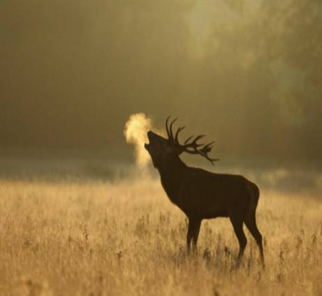
Оцінюючи роль людського розуму і наукової думки як планетарного явища, В.І. Вернадський дійшов таких висновків:
1. Хід наукової діяльності є тією силою, якою людина міняє біосферу, у якій вона мешкає.
2. Прояв зміни біосфери є неминучим явищем, що відбувається разом зі збагаченням наукових знань.
3. Зміни біосфери відбуваються незалежно від людської волі як природний процес.
4. Середовищем життя людства є організована оболонка - біосфера, тому входження в неї впродовж її геологічно тривалого існування нового чинника її зміни - наукової діяльності людства - є природним процесом переходу біосфери у нову фазу, у новий стан - ноосферу.
5. Нині ми бачимо це значно яскравіше, ніж могли це бачити раніше.

Slide 5
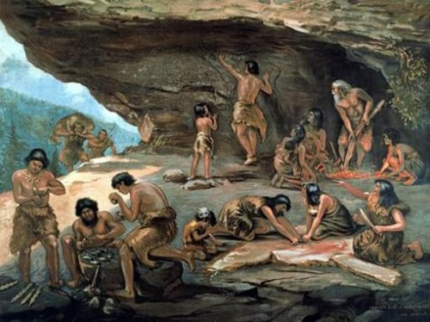
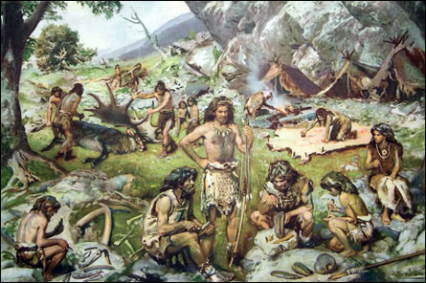
Навколишня природа не тільки велична і грандіозна, а й дивовижно крихка і вразлива. На запитання «людина - раб природи чи її пан», можна ствердно відповісти на обидві його частини. У біосферний період еволюції людину розглядають як окремий біологічний вид, який жив і розвивався за законами природи, абсолютно залежав від неї, не завдаючи їй шкоди, тобто сповідував гармонійні взаємостосунки з природним середовищем. Багато первісних племен визнавали свою повну залежність від природи. В епоху палеоліту, мезоліту для людської спільноти характерним було пристосування до природних умов, велика шана до ресурсів природи, схиляння перед її силами і надзвичайними явищами. Люди збирали дари природи, виготовляли примітивні знаряддя праці, полювали, ловили рибу тощо.

Slide 6
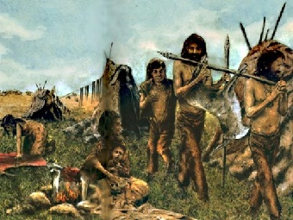
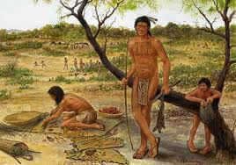
Згодом людина як соціальний організм почала вступати у протиріччя з природою, оскільки все більше віддалялася від живої природи і споживала все більшу частку природних ресурсів. У період неоліту (8-3 тис. років тому) зародилися землеробство, скотарство, почали виготовляти досконаліші знаряддя праці, будувати перші житла і святилища. У ноосферний період еволюції людини у зв’язку зі значною чисельністю населення і масштабним надбіологічним споживанням природних ресурсів людство опинилося в особливій ситуації гострого протиріччя між своїм біологічним походженням, біологічною сутністю і антибіологічною поведінкою щодо навколишньої природи, а отже, і до самого себе.

Slide 7
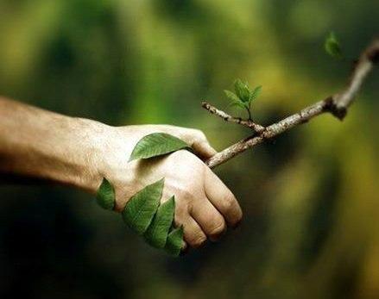
Однак людство не стало і не стане незалежним від навколишньої природи. Цивілізація здатна суттєво і радикально впливати на перетворення природи, водночас її залежність від природного середовища змушує людей охороняти і відроджувати природу. Жодна країна не може досягти гармонії з природою наодинці, але ми можемо її досягти в рамках всесвітньої співпраці.

Slide 8
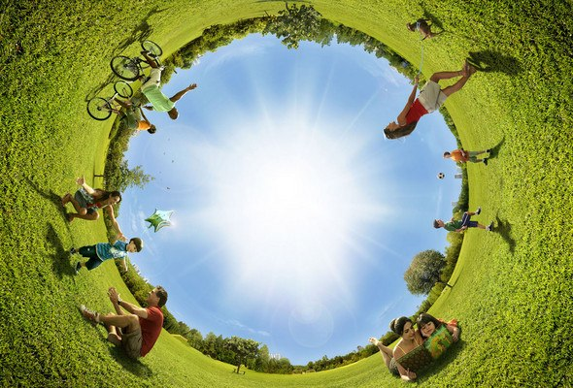
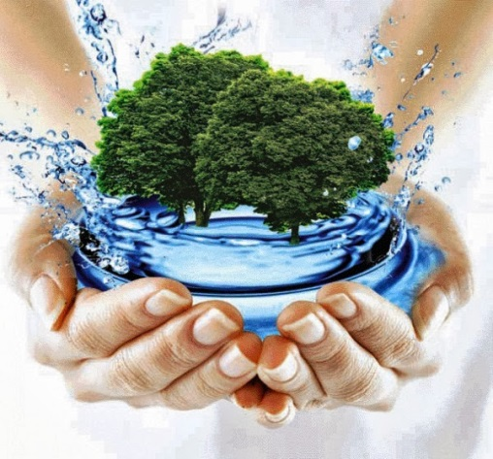
Швидкість розвитку НТП у XX ст. досягла величин, які не співставні зі швидкістю розвитку біоти. За палеонтологічними даними і згідно із сучасними уявленнями, для природного виникнення біологічного виду потрібно близько 10 тис. років. Інноваційний цикл у передових галузях виробництва на початку XXI ст. становив близько 10 років. У разі продовження розвитку цивілізації такими темпами немає ніяких надій на збереження біоти й забезпечення стабільності довкілля.

Slide 9
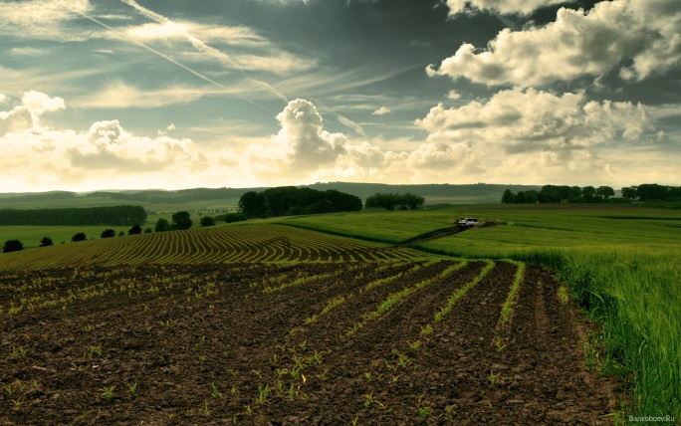
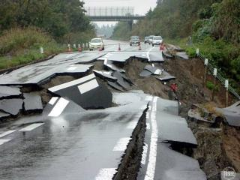
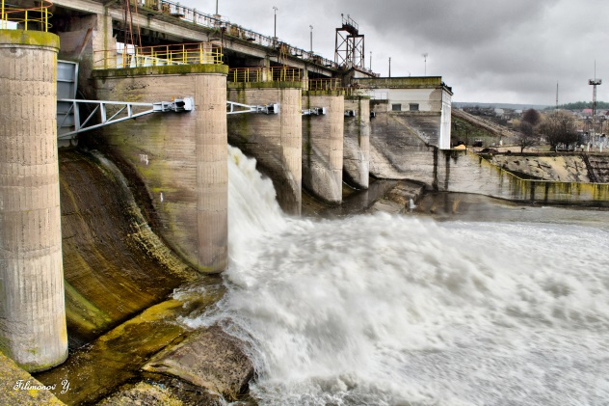
Щороку людство лише в сільському господарстві перевертає, перелопачує своїми плугами й культиваторами таку масу ґрунту, яка в 200 разів більша, ніж маса піску, глини, мулу, що виносяться в океан усіма річками Землі. Людство стало провокувати справжні землетруси — в результаті підземних ядерних вибухів, а також будівництва великих водосховищ у сейсмічно небезпечних зонах.

Slide 10
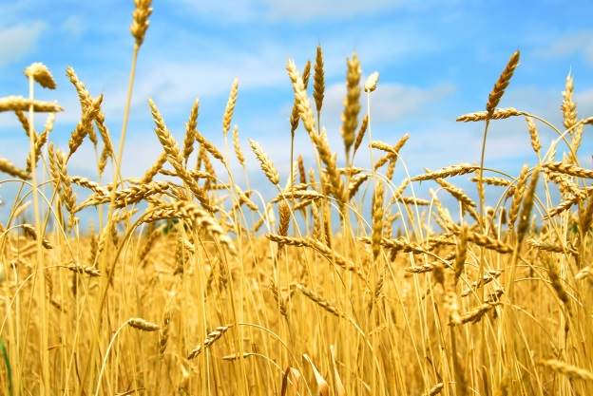
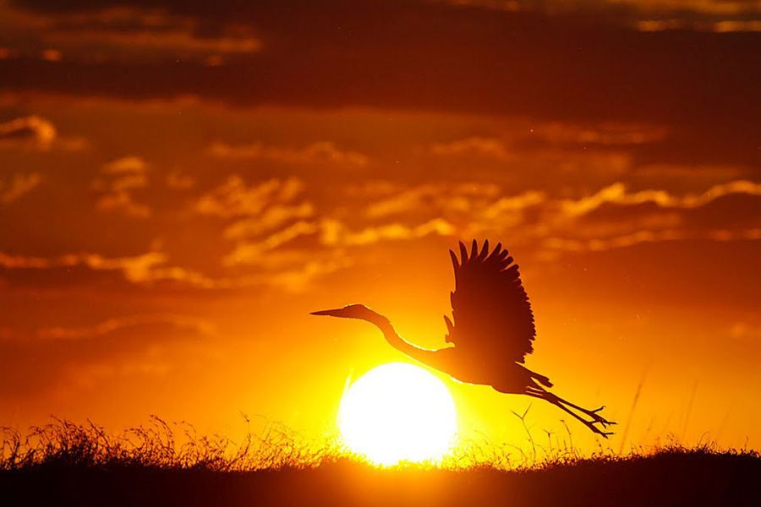
Люди й далі продовжують діяти в тому самому напрямі, не усвідомлюючи очевидного факту: Земля, на якій вони розвинулися до сучасного рівня, — це маленька планета з обмеженими ресурсами й дуже вразливим режимом, і вона вимагає до себе тим обережнішого і дбайливішого ставлення, чим ширшими стають можливості людей порушувати цей режим.

Slide 11
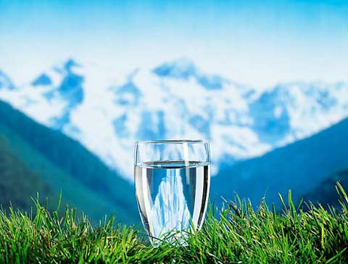
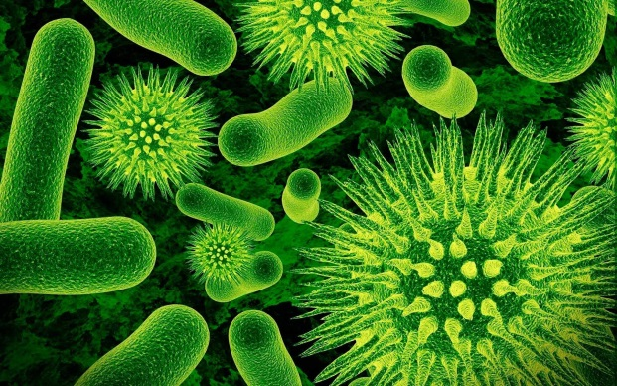
Нам не можна забувати, що ми — частинка надзвичайно складної системи, єдиного біологічного комплексу, котрий об'єднує все — від планктону й лісів, що виробляють кисень, до землі й вод, що виробляють продукти харчування, незамінні ресурси яких доступні нам цілком завдяки діяльності й комах, і черв'яків, і бактерій — усіх непомітних істот, яких людина через своє неуцтво часто зневажає.

Slide 12
Дякуємо за увагу!

